Slide 1
Trabalho de conclusão de módulo
Cine+

Slide 2
integrantes
Yago de Azevedo Moreira
Murilo José da Silva Ramos
Allyson Silva Moreira
Pedro Henrique Soares de Lima
Gabriel Matheus Santos Xavier Machado

Slide 3
introdução
Este é um projeto de conclusão do módulo 2 do curso de Técnico de Informática do Senac Madureira. Nosso projeto foi desenvolvido por um grupo de 5 pessoas durante 5 aulas, cada dia avançando uma parte do projeto até o dia da apresentação final. A ideia era de desenvolver um site utilizando todo o conhecimento que adquirimos durante o módulo 2, assim criando o site de forma mais coesa e com a maior quantidade de coisas que nossa sabedoria nos permitiu até o atual momento.

Slide 4
Sobre nós
A Cine+ foi fundada em 1982 pelo nosso CEO Neymar da Silva Santos, estamos anos no mercado trabalhando como a melhor empresa de cinema da América. Somos uma franquia de cinema com o objetivo de fornecer a maior qualidade possível em cinema no Brasil. Mensalmente recebemos em média 800 a 9000 filmes no nosso catálogo. Nossas telas e nossos sistemas de som, são os melhores da América Latina, e atuamos em 26 estados brasileiros com aproximadamente 130 filiais espalhadas pelo Brasil. Nossa equipe é extremamente preparada para administrar nosso sistema de qualidade, que envolve nossas telas Imax com qualidade 8k e Dolby Vision e nosso sistema de som Dolby Atmos. Nosso maior objetivo é fornecer a maior qualidade por preço acessível para nossos clientes de forma que eles saiam satisfeitos. Mais que cinema, é Cine+

Slide 5
objetivo
Nosso site tem objetivo de demonstrar ao nossos clientes todas as nossas opções de filmes disponíveis, aluguel de salas para atividades corporativas ou recreativas, divulgar nossos snack bar com e cadastro do cliente para compras e recebimento de ofertas, além disso também podemos mostrar a localização de nosso cinema e nosso programa de fidelidade.
Nossa página principal vai mostrar nossos filmes em destaque e nossos patrocínios.
A aba de programação vai mostrar os filmes em cartaz adicionados pelo nosso admin.
O Plus Bar é nosso bar virtual onde você pode comprar pelo site e retirar na loja quando você for ao cinema.
Nossa aba de Alugue te permite alugar até 3 tipos diferentes das nossas salas.
A fidelidade é nossa aba que fornece benefícios para nossos clientes.
A localização serve para que o cliente saiba qual o nosso cinema mais próximo dele.

Slide 6
Layout de telas

Slide 7
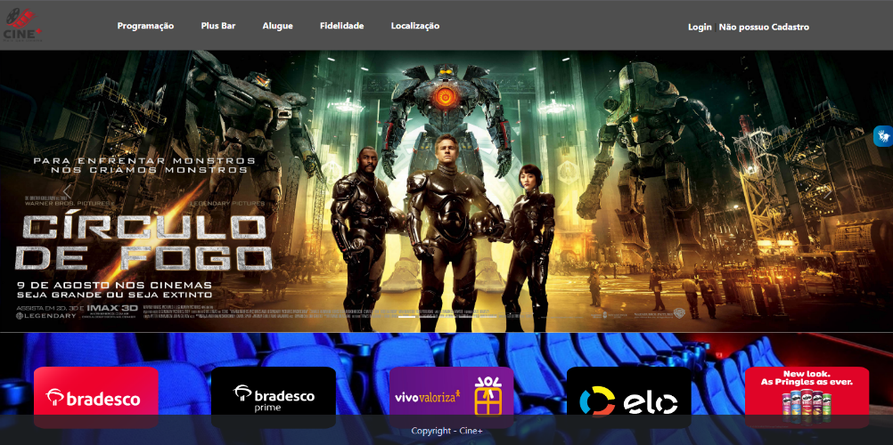
Nossa página principal vai mostrar nossos filmes em destaque e nossos patrocínios.

Slide 8
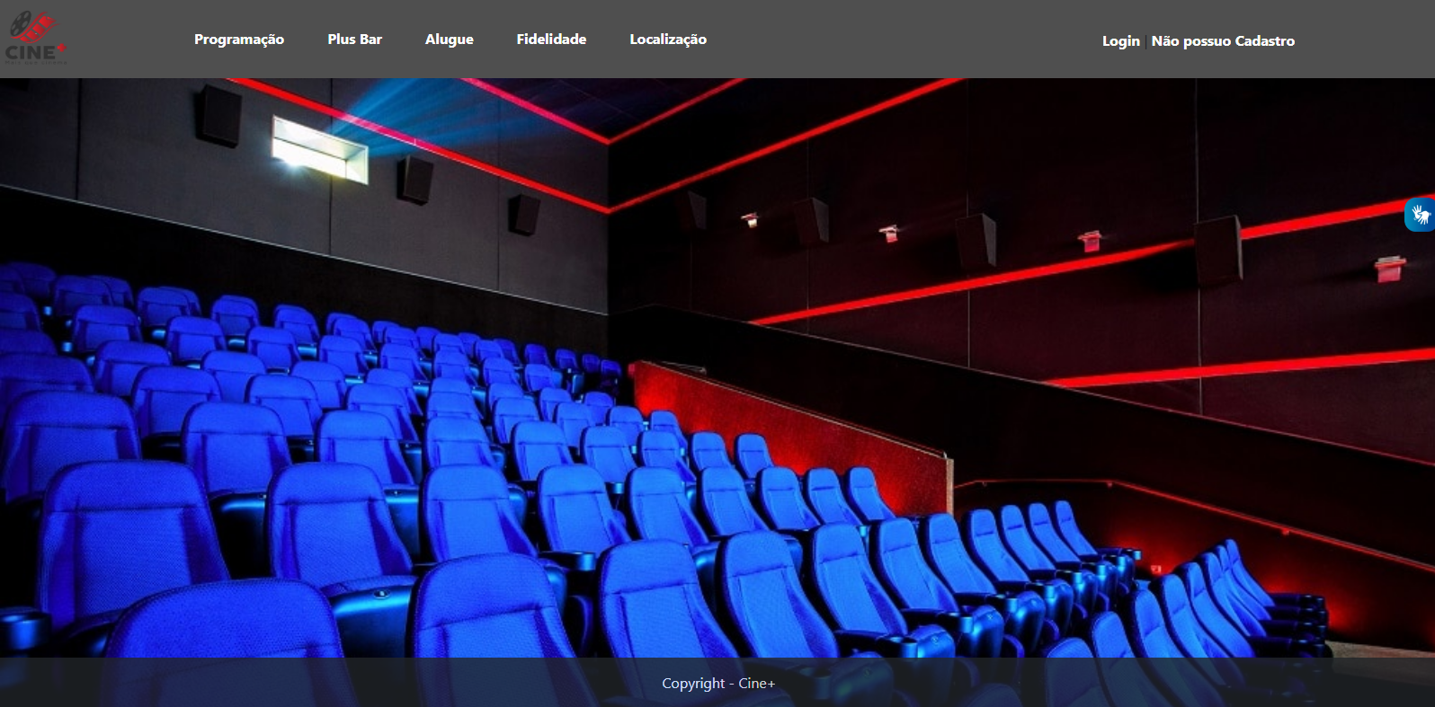
A aba de programação vai mostrar os filmes em cartaz adicionados pelo nosso admin.

Slide 9
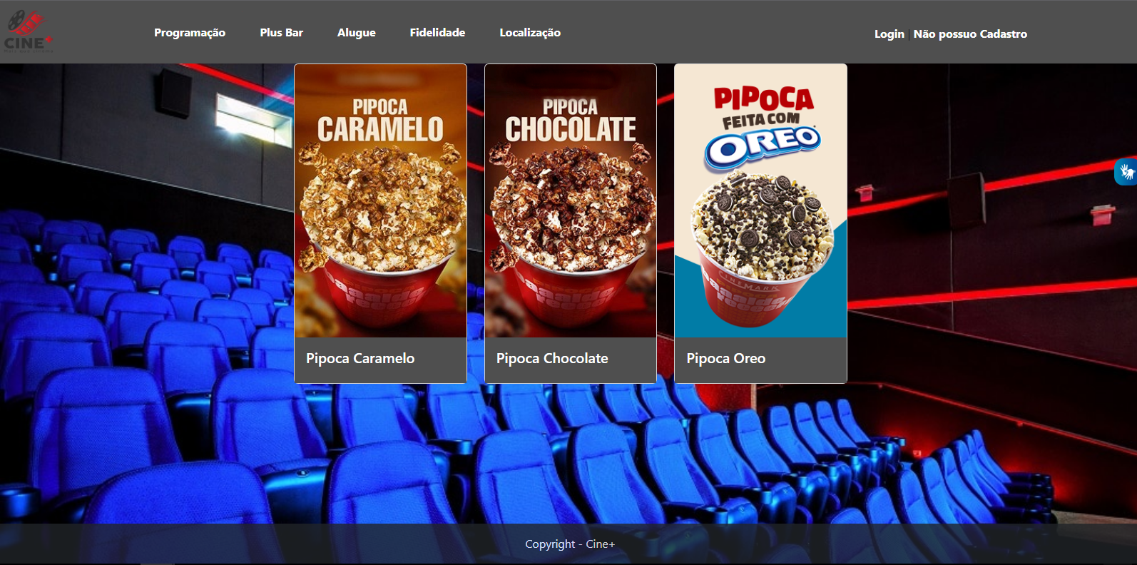
O Plus Bar é nosso bar virtual onde você pode comprar pelo site e retirar na loja quando você for ao cinema.

Slide 10
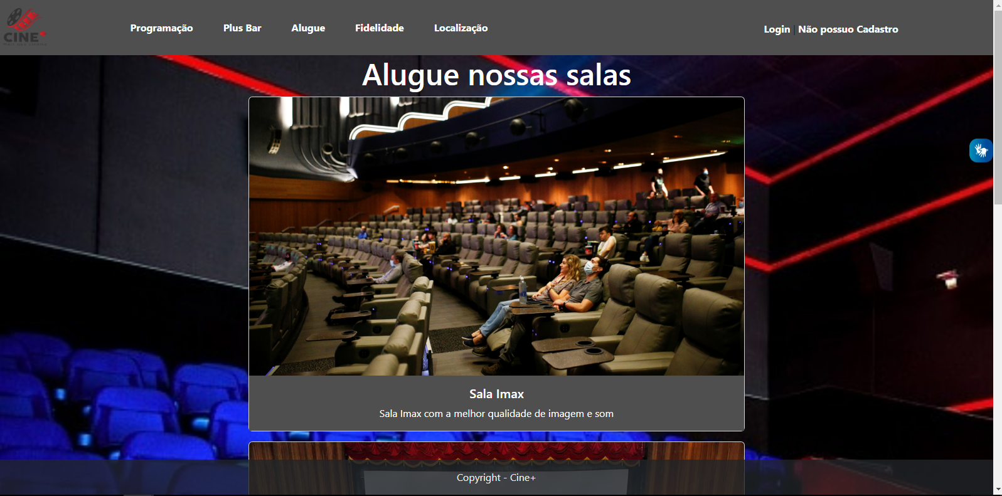
Nossa aba de Alugue te permite alugar até 3 tipos diferentes das nossas salas.

Slide 11

A fidelidade é nossa aba que fornece benefícios para nossos clientes.

Slide 12
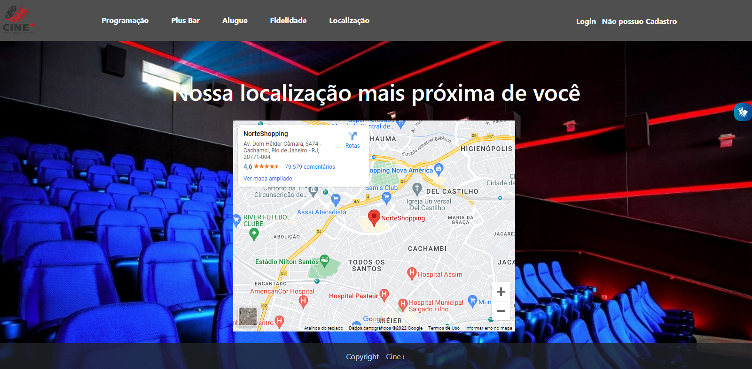
A localização serve para que o cliente saiba qual o nosso cinema mais próximo dele.

Slide 13
Conclusão
Por fim nosso front-end ficou sendo feito por Yago e uma parte pelo Murilo
O Back-end ficou a cargo do Murilo
Tanto o documento Word quanto este PowerPoint foi feito pelo Yago
O Figma foi feito pelo Allyson, Pedro e Gabriel

